Slide 1
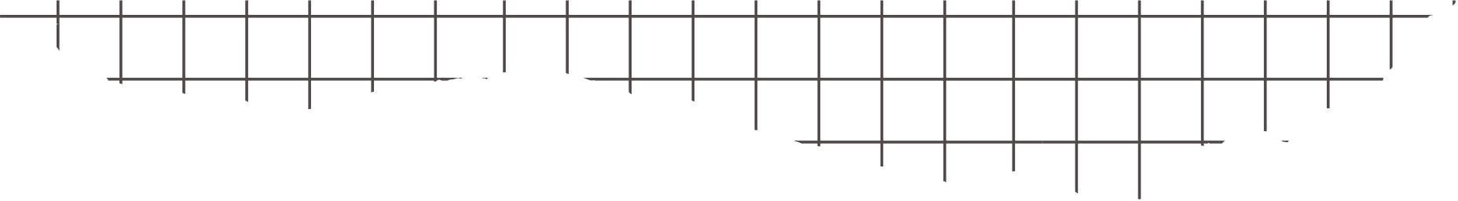





9-5

Slide 2




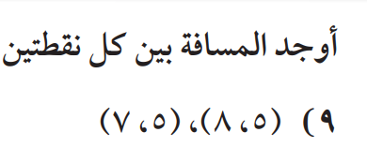
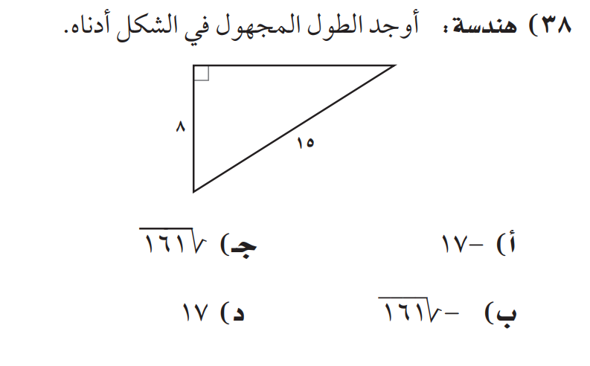
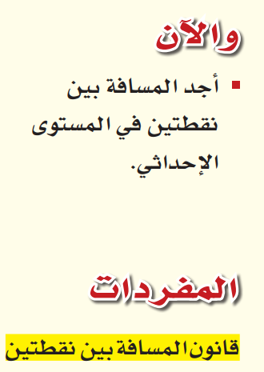

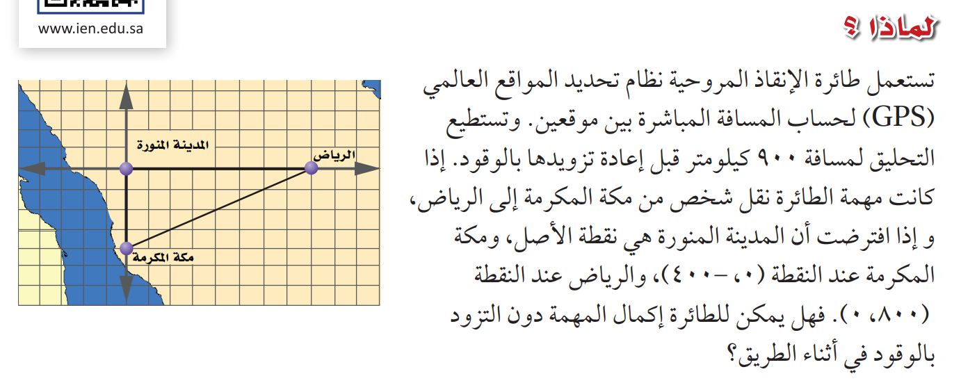

9-5
ص/ 68
ماذا أعرف ؟ | ماذا أريد أن أعرف ؟ | ماذا تعلمت ؟
ما الذي يجب معرفته لأستعمال نظرية فيثاغورس في تحديد المسافة بين النقطتين ؟
كيف يمكن إيجاد المسافة بين مكة والمدينة ؟؟
كيف يمكن إيجاد المسافة بين المدينة والرياض ؟

Slide 3
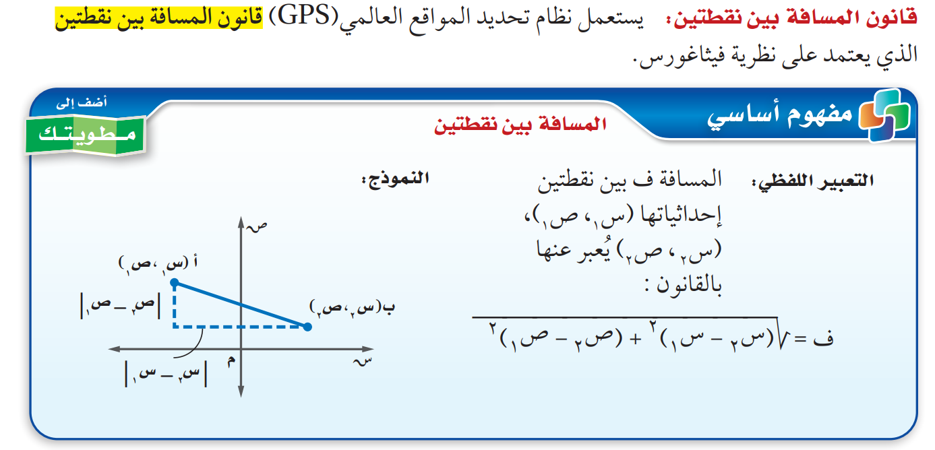


9-5
ص/ 68

Slide 4
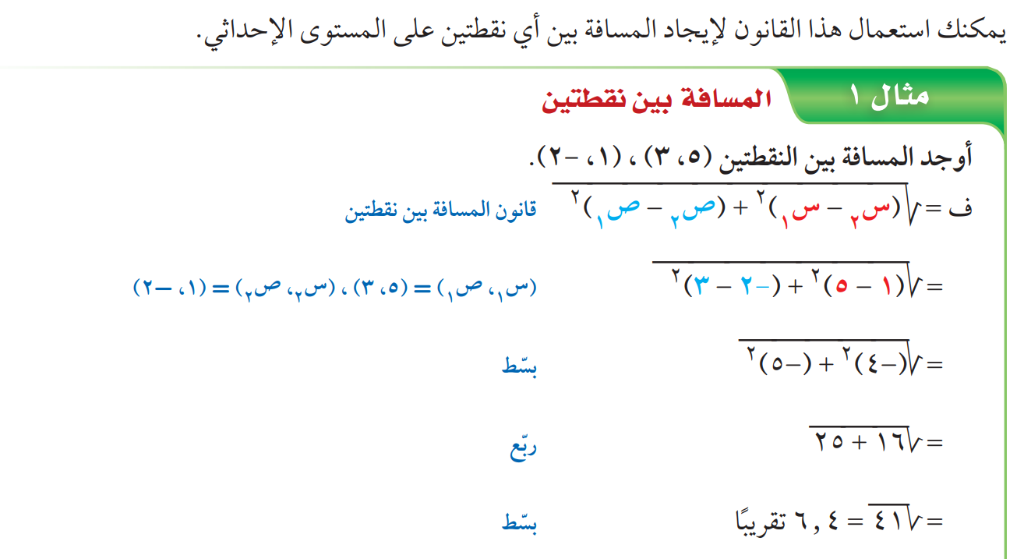
9-5
ص/ 68

Slide 5


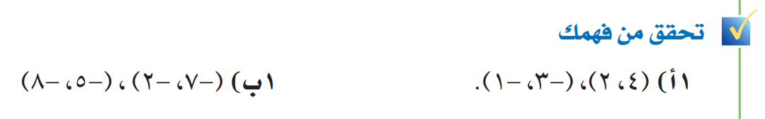


9-5
ص/ 68

Slide 6


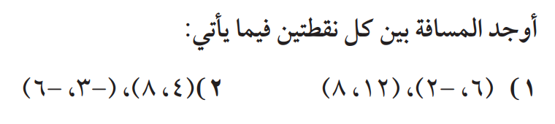

9-5
ص/ 70

Slide 7



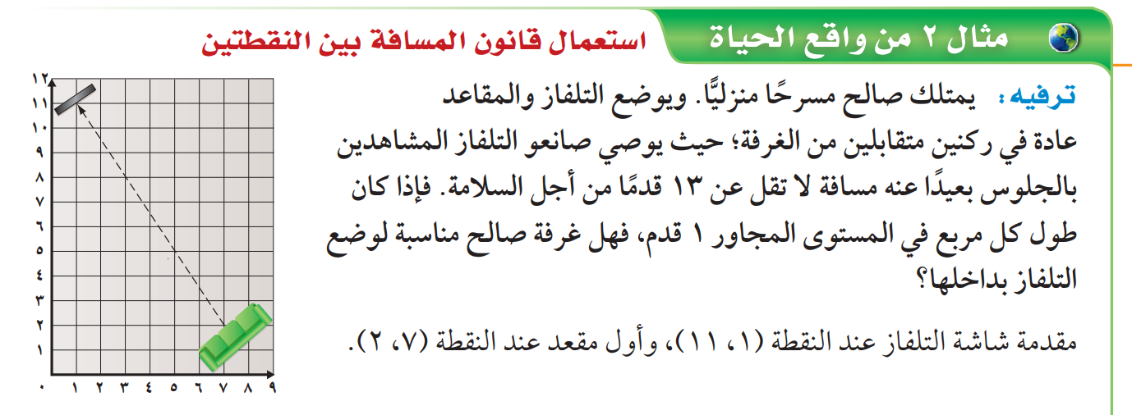
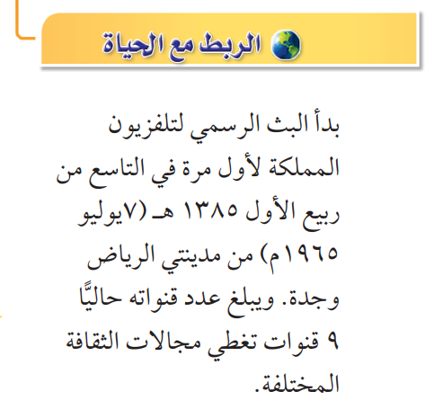

9-5
ص/ 69

Slide 8
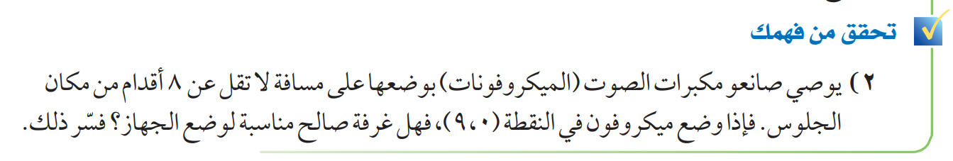
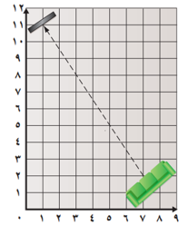
9-5
ص/ 69

Slide 9

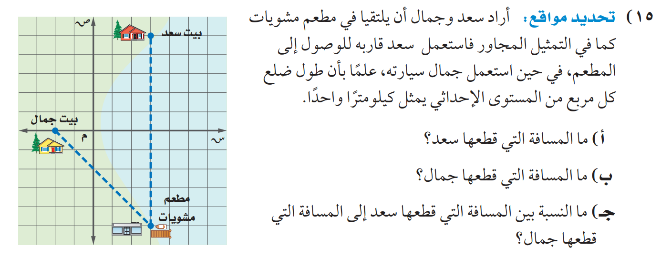
9-5
ص/ 70

Slide 10


9-5
ص/ 71

Slide 11
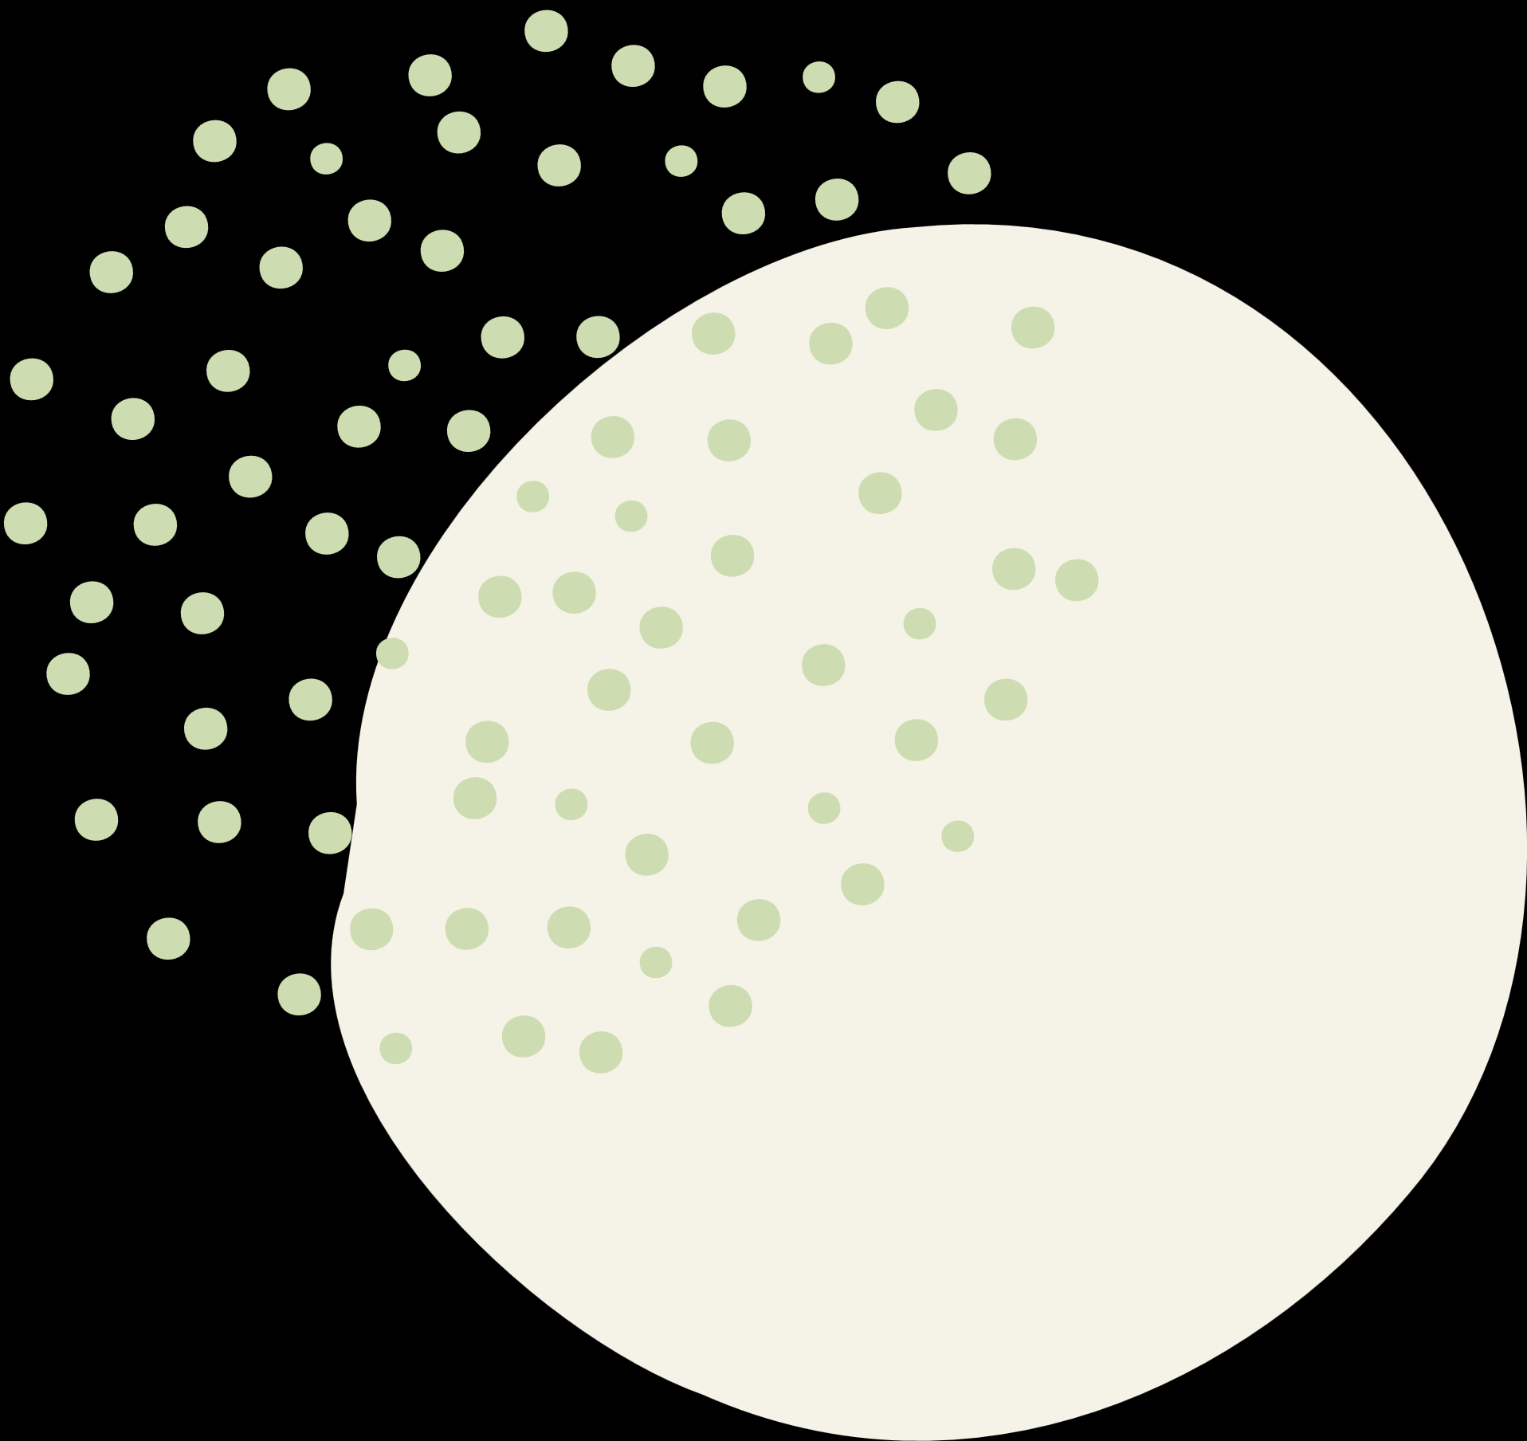
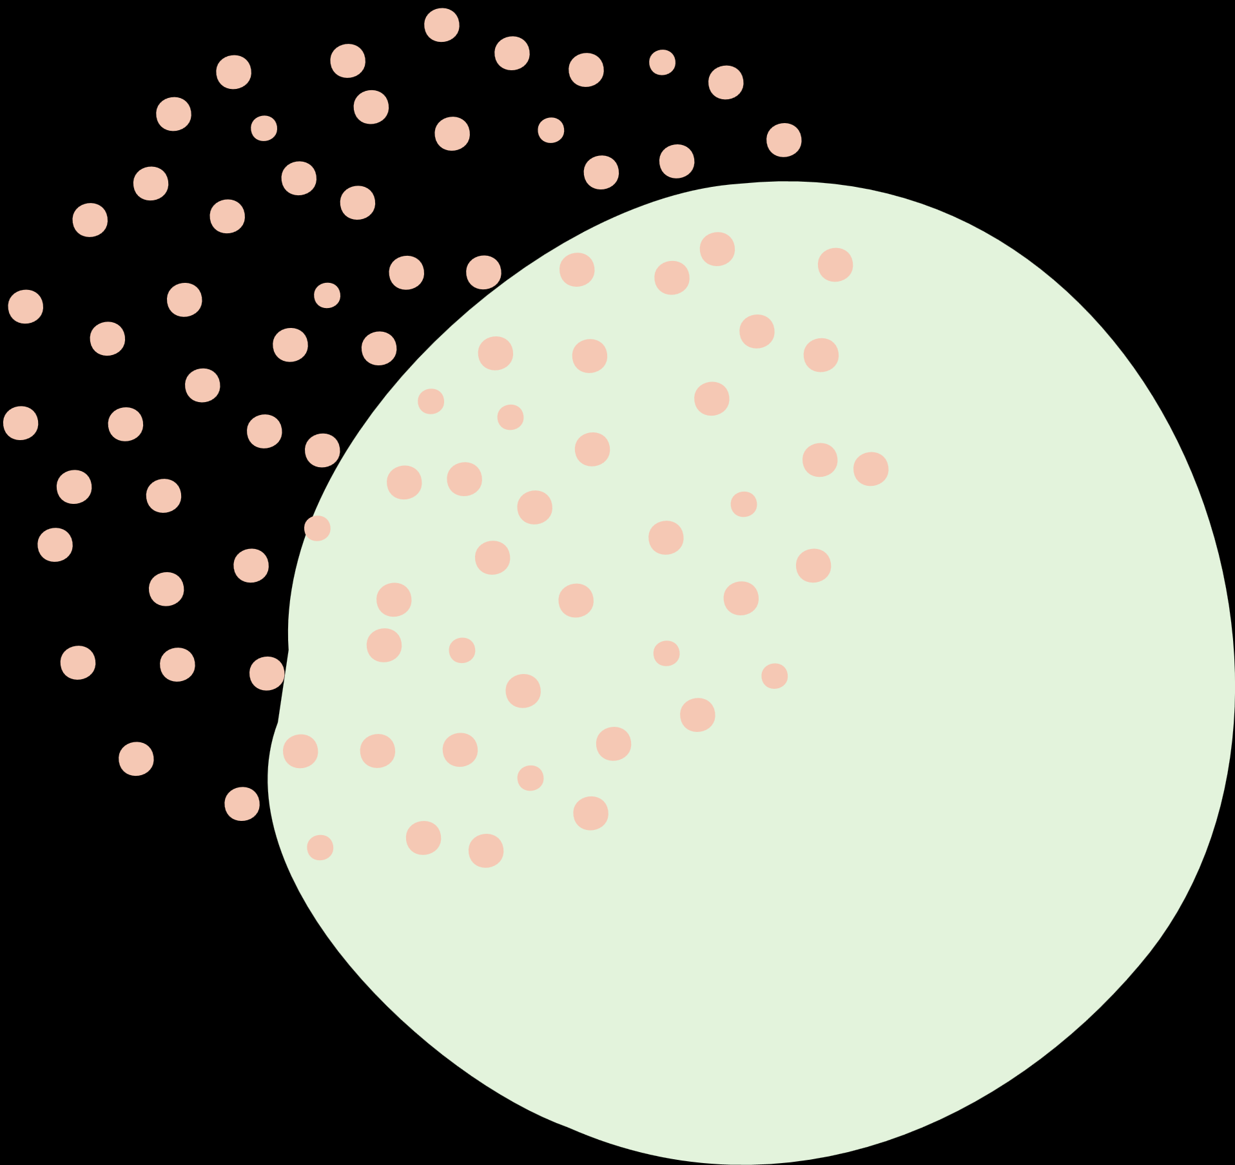



9-5
الواجب :
منصة مدرستي

Slide 12
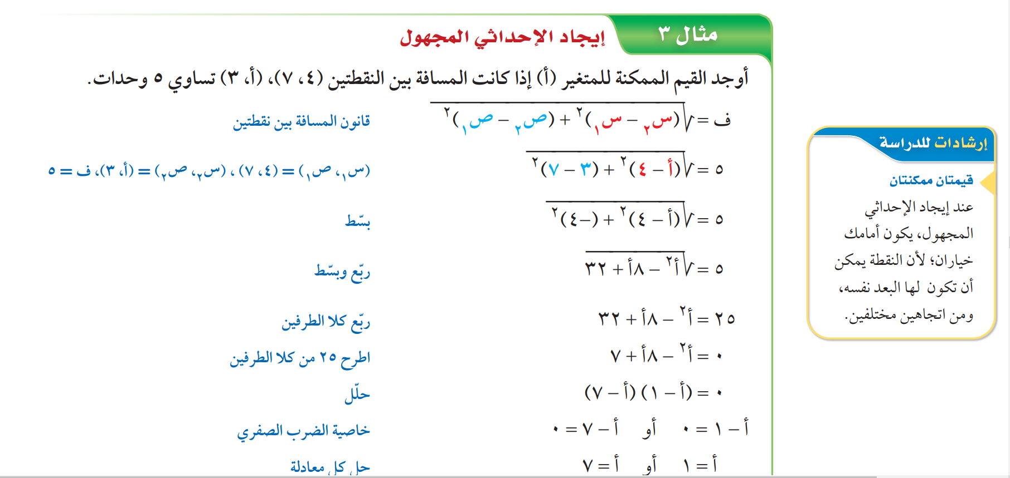
9-5
ص/ 69

Slide 13

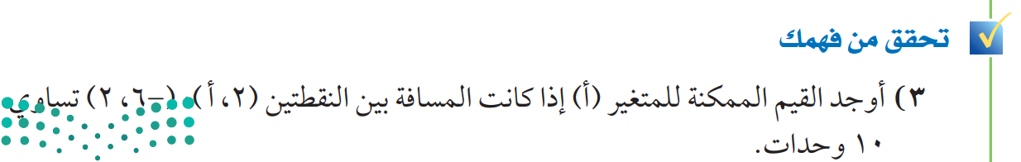
9-5
ص/ 69

Slide 14

9-5
ص/ 63

Slide 15
9-5
ص/ 63

Slide 16

9-5
ص/ 71

Slide 17
9-5
الواجب :
منصة مدرستي

